Slide 1
Былины и богатырские сказки Урок внеклассного чтения 2 класс
Автор: Журавлёва ИА, учитель начальных классов МКОУСОШ с.Корляки

Slide 2
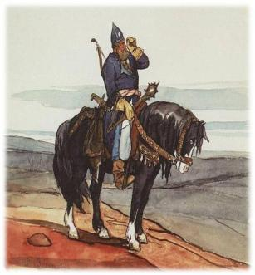
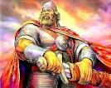
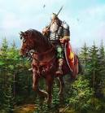
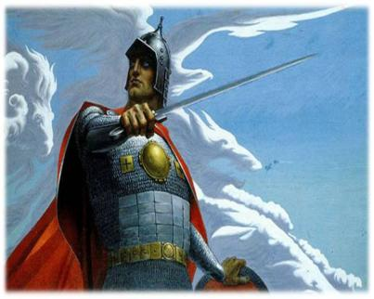

Slide 3
Былины

Slide 4
Богатыри - это герои русских былин, совершавшие подвиги во имя Родины, человек безмерной силы, стойкости, отваги, наделенные необыкновенным умом и смекалкой.

Slide 5
Вот так слагалась былина. В русском народе много столетий из уст в уста, от деда к внуку переходили былины о могучих богатырях.
В былинах отражалась жизнь русского народа, которая была очень нелёгкой на Руси. Почти в каждой из былин упоминается Киев, Русь, Русская земля, Родина, Россия – какие красивые и загадочные слова.
Русь. Совсем короткое слово. Оно пришло к нам из седой древности и навеки осталось с нами.

Slide 6
Сказитель так и говорил:
Расскажу я вам про дела старые, Да про старые, про бывалые, Да про битвы, да про сражения, Да про подвиги богатырские

Slide 7
Исполняли былины особые люди-сказатели, которые по памяти рассказывали былины нараспев и аккомпанировали себе на гуслях

Slide 8
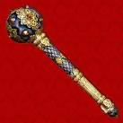
Архаизмы
Палица- тяжёлая дубина с утолщенным концом.

Slide 9
Латы – металлические доспехи для защиты от ударов

Slide 10
Благословить- перекрестить человека, читая ему молитвы, напутствия

Slide 11
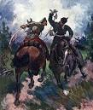
Орда – вражеское войско
Атаман – выборный начальник

Slide 12
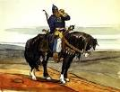
Застава – заграждение, сторожевой пост при въезде в город

Slide 13
Побрататься – заключить братский союз
Странник- человек, который ходит пешком, странствует.

Slide 14
Язык былин
Сыра земля
Земля его через силу носит
Попробуем мы силу богатырскую

Slide 15
Язык былин
Ноченьку
Хозяюшко
Супротивничек
Муравушку
Богатырскими
Араратскими

Slide 16
О богатырях – героях былин сочиняли и сказки. Богатырские сказки

Slide 17
Илья Муромец

Slide 18
Чем отличается сказка от былины?
СКАЗКА
Написана в прозе
Сказочные предметы
Волшебные события
БЫЛИНА
Написана в стихах
Много архаизмов

